Slide 1
Учреждение образования
«Гомельский государственный университет имени Франциска Скорины»
Геолого-географический факультет
Кафедра геологии и географии
Республиканский гражданско-патриотический проект
«Собери Беларусь в своем сердце»
Номинация «Тропами природы»
«Путешествие
по Лоевщине»
Составители: Мележ Т.А., Галезник О.И.

Slide 2
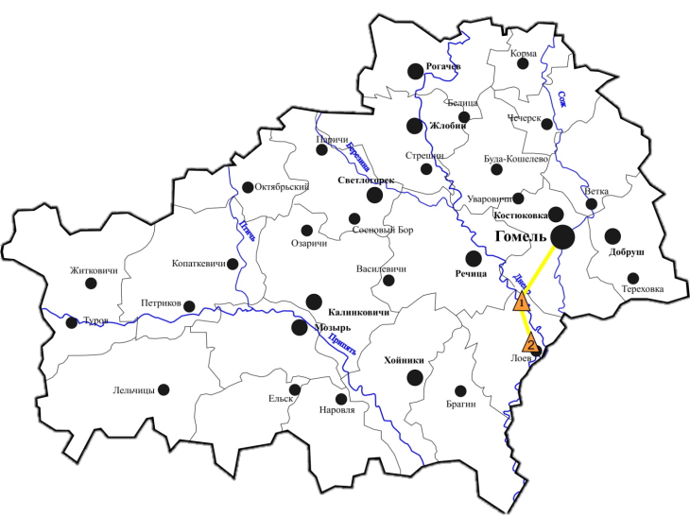
Карта-схема маршрута «Лоевщина»
Масштаб 1 : 1120000
Условные обозначения:

Slide 3
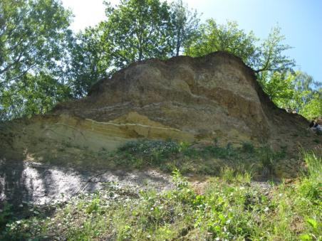
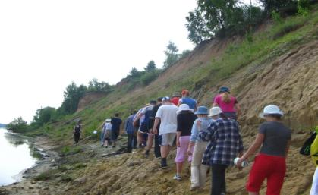
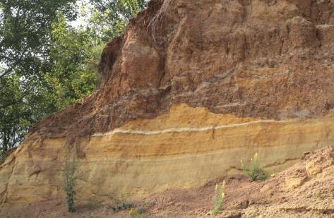
Объект показа № 1 - Геологическое обнажение «Ляхова гора»
Обнажение Ляхова гора находится на правом берегу реки Днепр в Лоевском районе Беларуси (около деревни Страдубка). В этом обнажении зафиксированы важные события конца палеогена и неогена.

Slide 4
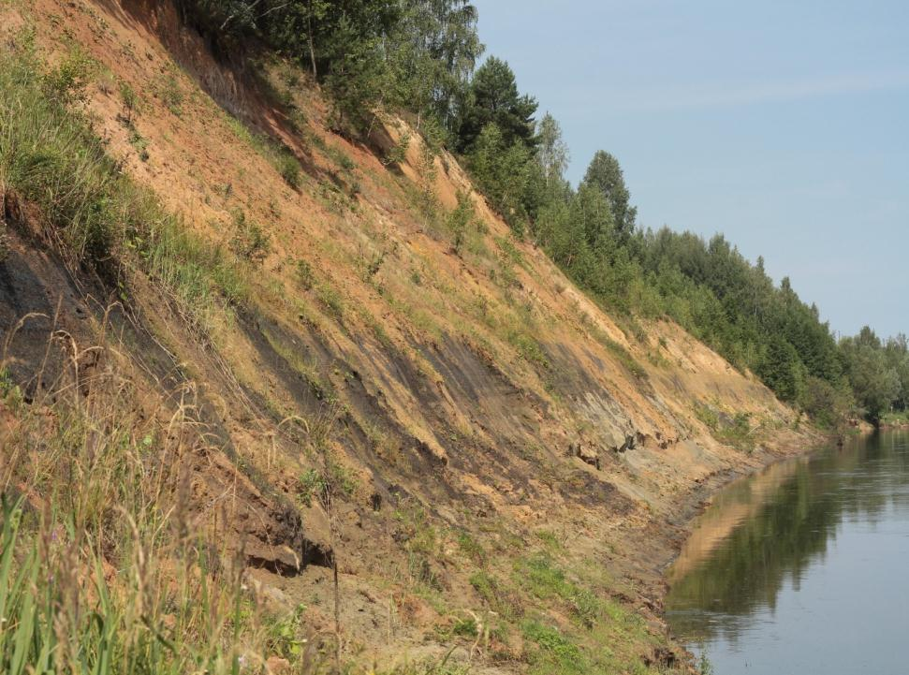
Геологическое обнажение
«Ляхова гора»

Slide 5
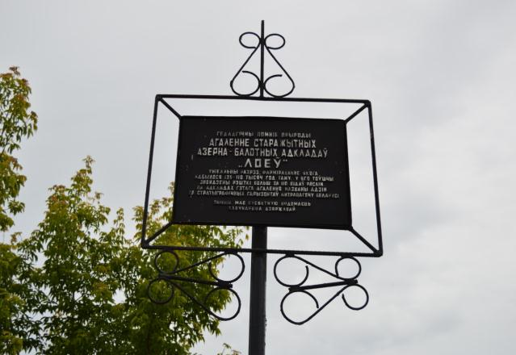
Объект показа № 2 - Памятник природы республиканского значения геологическое обнажение озерно-болотных отложений «Лоев»
Лоевское геологическое обнажение изучается белорусскими учеными с 1930 г. В 1963 г. оно было объявлено памятником природы республиканского значения.

Slide 6
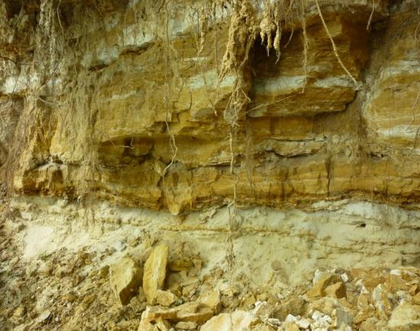
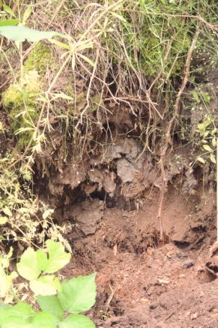
Пески и песчаники аллювиального генезиса поозерского возраста
Муравинский торф
Обнажение находится в г.п. Лоев, в городском парке, на правом берегу Днепра на 300 м ниже устья р. Сож. Здесь обнажаются отложения муравинского межстадиала и предыдущего позднего ледниковья, так называемого Лоевского интерстадиала.

Slide 7
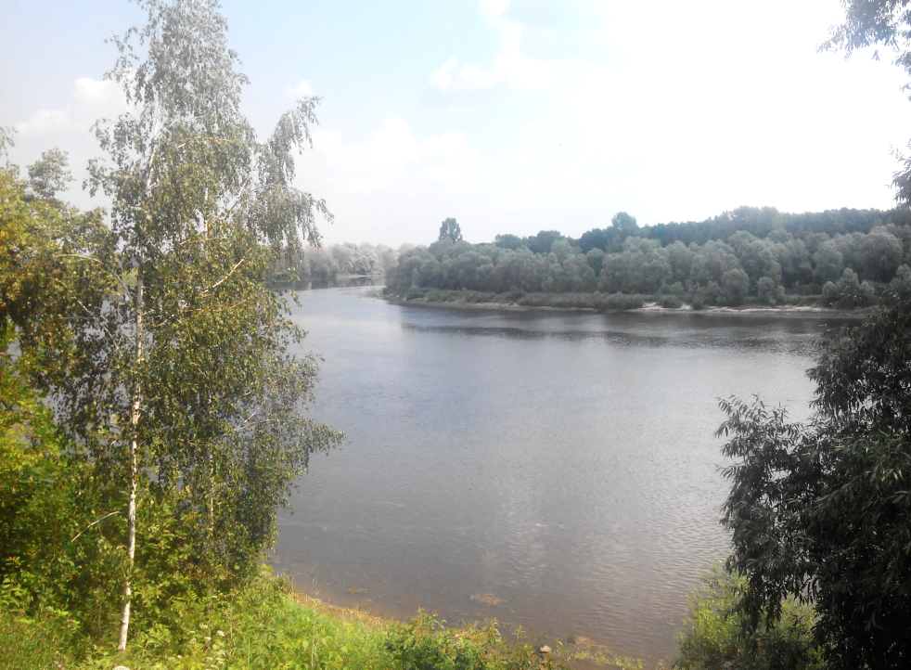
ХОРОШИХ ВПЕЧАТЛЕНИЙ
МЫ ЖЕЛАЕМ ВАМ ☺

